Slide 1
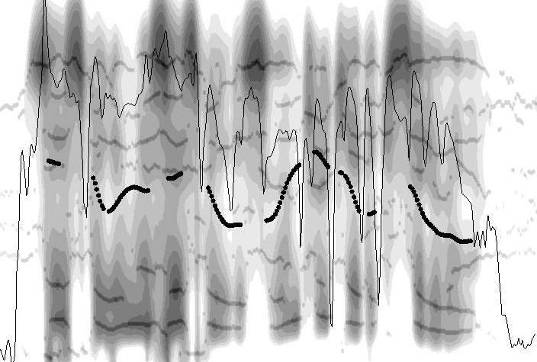
Türkçe Ses Dizgesinin İşleyişi - II
Dr. Öğr. Üyesi İpek Pınar Uzun

Slide 2
Okuma Listesi
Carr, P. (2008). A Glossary of Phonology. Edinburgh University Press.
Clark, J. (2007). An Introduction to Phonetics and Phonology. Üçüncü Baskı. Blackwell Yayınları.
Crystal, D. (1980). A Dictionary of Linguistics and Phonetics. Wiley Yayınları.
Ergenç, İ. (2002). Konuşma Dili ve Türkçenin Söyleyiş Sözlüğü. Multilingual Yayınları.
Ergenç, İ. ve Bekar Uzun, İ.P. (2017). Türkçenin Ses Dizgesi. Seçkin Yayıncılık. Ankara. 1. Baskı.
Gussenhoven, C. (2011). Understanding Phonology. 3. Baskı. Hodder Education.
Johnson, K. (2003). Acoustics & Auditory Phonetics. Blackwell Publishing. İkinci Baskı.
Kent, R.D. ve Read, C. (2002). Acoustic Analysis of Speech. Thomson Learning. İkinci Baskı.
Lacy, de P. (2007). The Cambridge Handbook of Phonology. Cambridge University Press.
Ladefoged, P. (2005). Vowels and Consonants. Blackwell Publishing. İkinci Baskı.
Ladefoged, P. (2006). A Course in Phonetics. Thomson/Wadsworth Yayınları. Beşinci Baskı.
Odden, D. (2005). Introducing Phonology. Cambridge University Press.
Reetz, H. ve Jongman, A. (2009). Phonetics: Transcription, Production, Acoustics and Perception. Blackwell Yayınları.
Seikel, J.A., King, D.W. ve Drumright, D.G. (2009). Anatomy & Physiology for Speech, Language and Hearing. 4. Baskı. Delmar Cangage Learning Yayınları.
Stevens, K. (2000). Acoustic Phonetics. The MIT Press. Birinci Baskı.
Zsiga, E.C. (2013). The Sounds of Language: An Introduction to Phonetics and Phonology. Wiley-Blackwell Yayınları.
Styler, W. (2016). Using Praat for Linguistic Research, Version 1.6.Creative Commons.
Dr. İpek Pınar Uzun Türkçe Ses Dizgesinin İşleyişi - II

Slide 3
ÖZELLİK GEOMETRİSİ (Feature Geometry)
KÖK
–ünsüz
–titreşim
genizsil
yanal
sürekli
BOĞAZSIL
YER
c.g.
(dar
gırtlak)
s.g.
(geniş
gırtlak)
ötüm
DUDAKSIL
TAÇSIL
DİL SIRTI
yuvarlak
yüksek
alçak
arka
ön
dağınık
Dr. İpek Pınar Uzun Türkçe Ses Dizgesinin İşleyişi - II

Slide 4
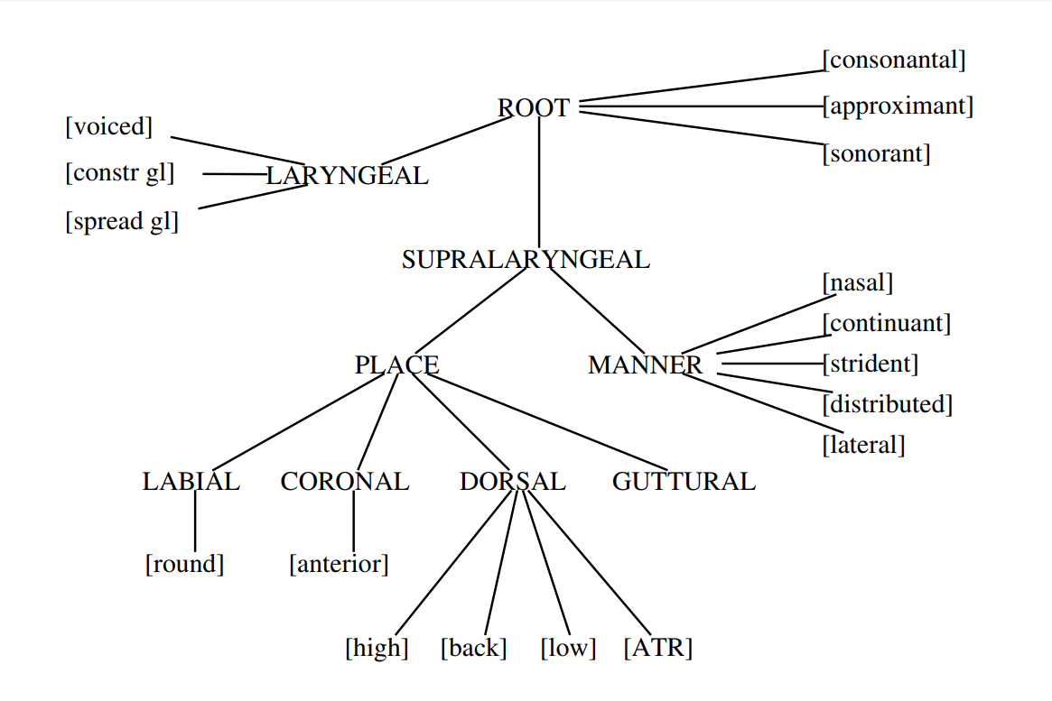
ÖZELLİK GEOMETRİSİ (Feature Geometry)
Dr. İpek Pınar Uzun Türkçe Ses Dizgesinin İşleyişi - II

Slide 5
ÖZELLİK GEOMETRİSİ: Genizsil Benzeşmesi
Özellik ağacına yalnızca gereksinim duyduğumuz özellikleri yazmamız gereklidir, diğer bilgiler yazılmamaktadır.
/nk/
[ŋk]
[n]
+ünsüz
+titreşim
[k]
+ünsüz
–titreşim
ötüm
genizsil
YER
YER
TAÇSIL
DİL SIRTI
+ön
– dağınık
–yüksek
– alçak
– arka
Dr. İpek Pınar Uzun Türkçe Ses Dizgesinin İşleyişi - II

Slide 6
Bağlanmama (Delinking) ve Yayılma (Spreading)
Özellik ağacında /n/ ünsüzü, çıkış yeri özelliğini kaybetmekte ve /k/’nin özelliklerini almaktadır. Bu nedenle, /n/ ünsüzüne ait bütün özellikler aşağıda yuvarlak içine alınan alanda görüldüğü gibi silinmektedir. Ancak halen /n/ ünsüzünün [+ötüm] ve [+genizsil] özellikleriyle ilgili sorun bulunmaktadır.
/nk/
[ŋk]
[n] [ŋ]
X
+ünsüz
+titreşim
[k]
+ünsüz
–titreşim
ötüm
genizsil
YER
YER
TAÇSIL
DİL SIRTI
+ön
– dağınık
–yüksek
– alçak
– arka
Dr. İpek Pınar Uzun Türkçe Ses Dizgesinin İşleyişi - II

Slide 7
Bağlanmama (Delinking) ve Yayılma (Spreading)
Aşağıdaki budaklanma, herhangi bir genizsil ünsüzün, herhangi bir ünsüz tarafından izlenebileceğini göstermektedir. Buna göre, genizsil olan ünsüz, çıkış yeri özelliğini kaybetmektedir.
/nk/
[ŋk]
[n] [ŋ]
X
+ünsüz
+titreşim
[k]
YAYILMA
+ünsüz
–titreşim
[+genizsil]
YER
BAĞLANMAMA
Bu özellik, genizsil ünsüzün, kendisinden sonra gelen ünsüzün özelliklerini taşımaya başladığını (adopt) göstermektedir. Bu durumda, özellik ağacı, sesbilimsel özellikleri tek tek sıralamak yerine, yetinmeci (minimalist) bir yaklaşım sergilemektedir.
YER
Dr. İpek Pınar Uzun Türkçe Ses Dizgesinin İşleyişi - II

Slide 8
Bağlanmama (Delinking) ve Yayılma (Spreading)
Genizsil benzeşmesinde görülen yayılma ilkesinde, ünsüz (n) hemen yanındaki ünsüzün özelliğini taşıması gerektiği için kendi özelliğini silmektedir. Örneğin, eğer çıkış yeri özelliğinin altında dudaksıl özellik bulunsaydı, genizsil ünsüz aynı zamanda dudaksıl özellik de taşıyacaktı ya da dil sırtı, ya da taçsıl olsaydı da aynı durum geçerli olacaktı. Bu görünüm, özellik ağacının sesbilimsel özellikleri yüklemedeki yetkinliğini göstermektedir.
YAYILMA: Özelliğin komşu sese taşınması, yayılmasıdır.
BAĞLANMAMA: Seslerden birinin özelliğinin ağaçtan kesilmesidir.
Özellik ağacında genellikle hangi özellikler görülebilmektedir?
Ton
CV Dizisi
Seslemler
Bürünbirimcikler
Seslem ayakları
Bürünsel sözcükler
Dr. İpek Pınar Uzun Türkçe Ses Dizgesinin İşleyişi - II

